Slide 1

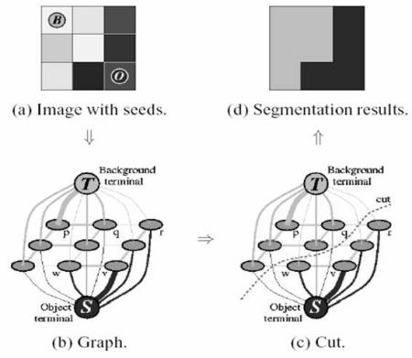
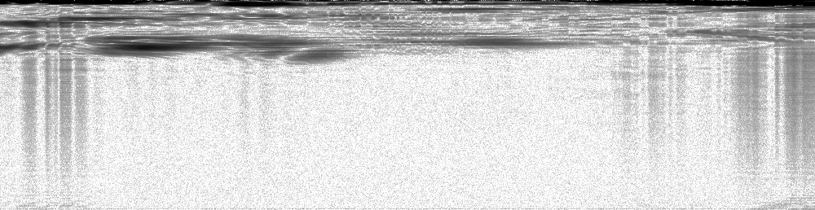
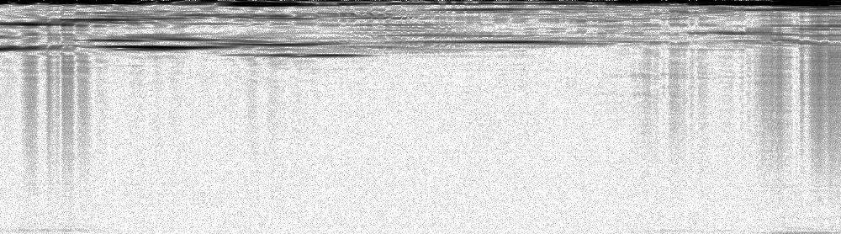
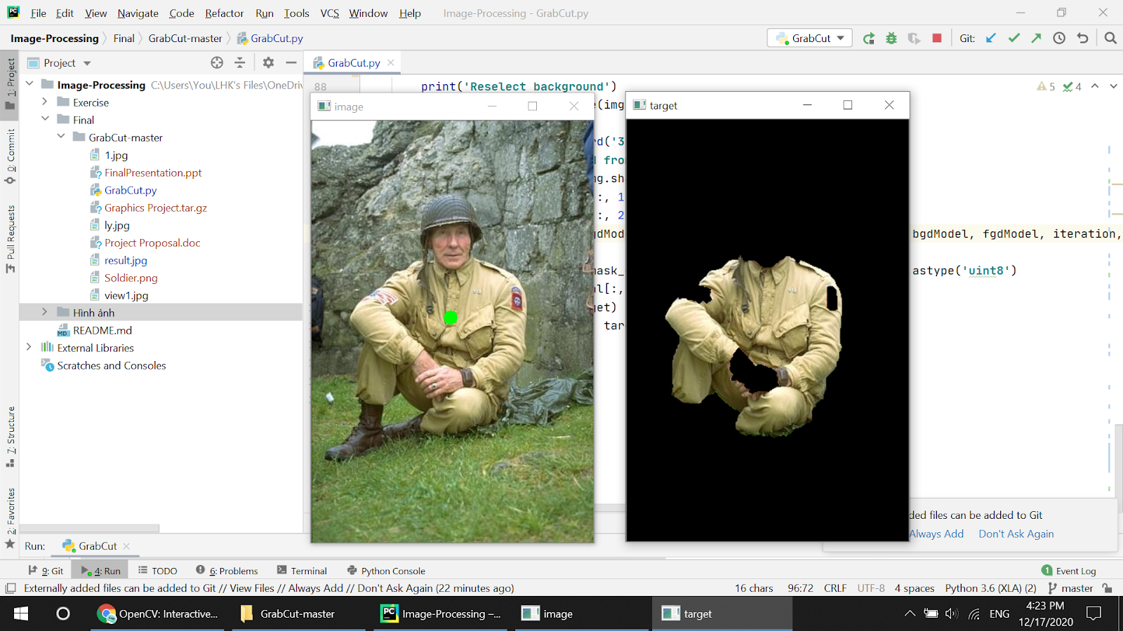
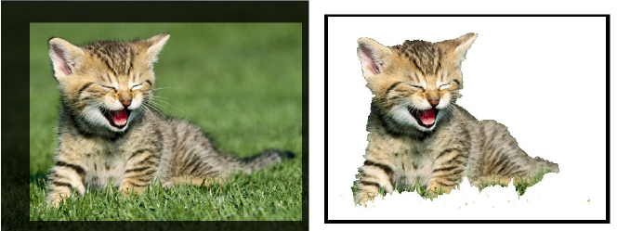
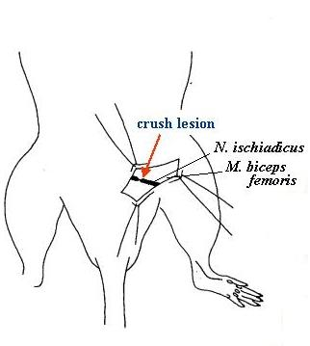
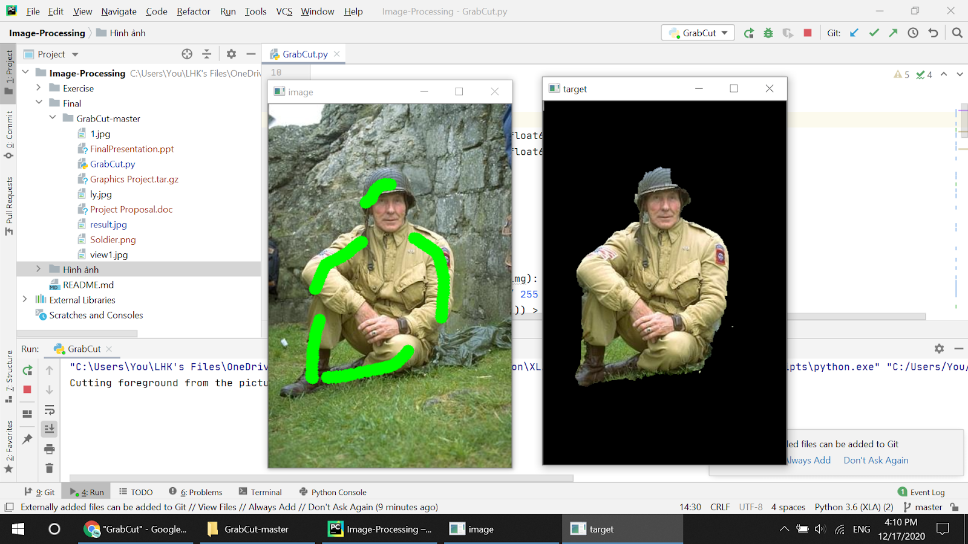
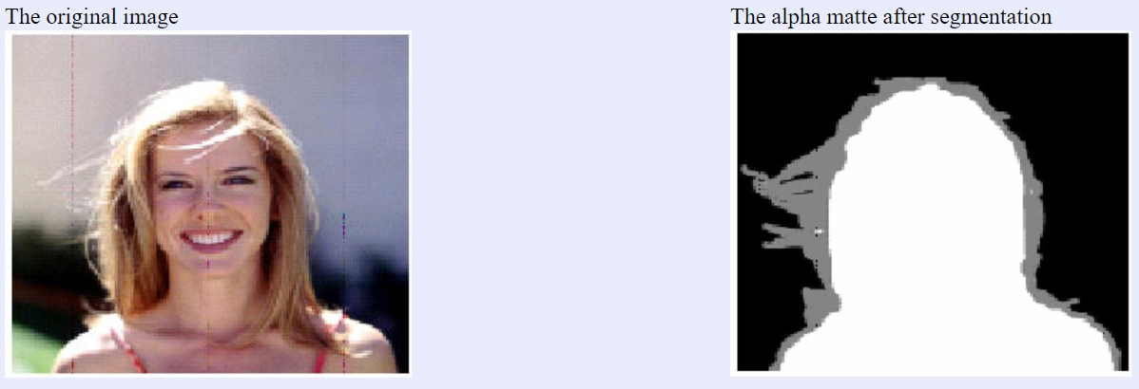
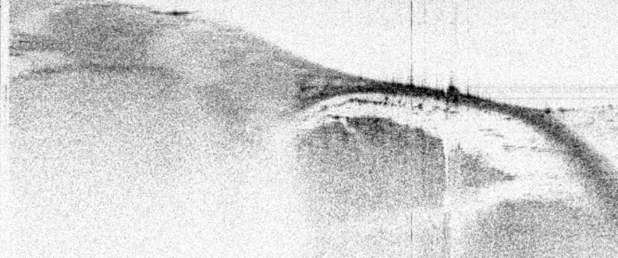
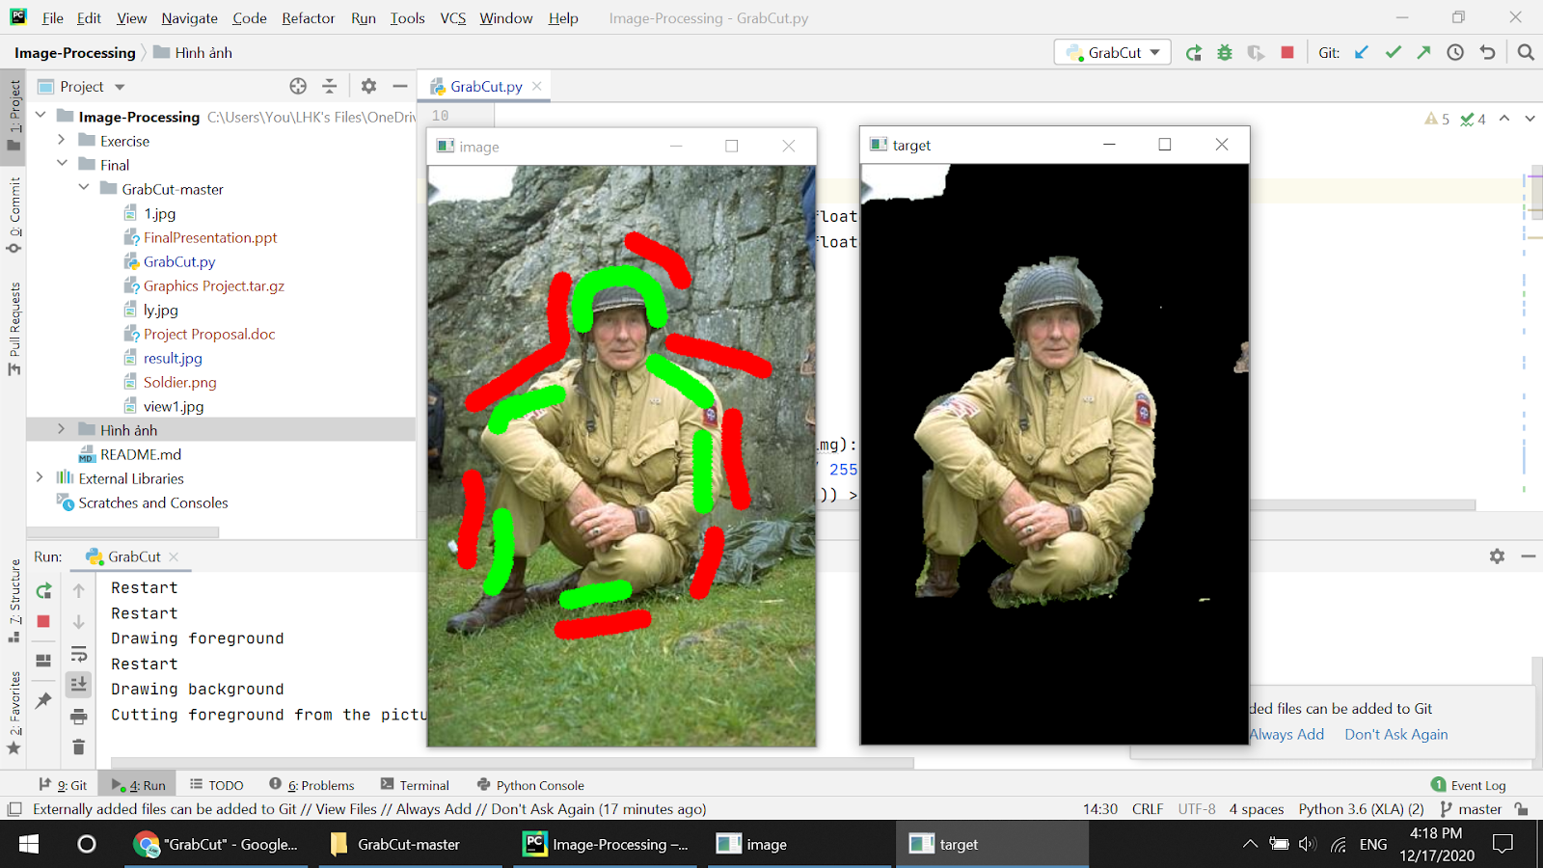



Image Processing with Salient Object Detection
Trần Gia Phát, Lâm Hoàng Khánh
Faculty of Information Technology, Ho Chi Minh City University of Pedagogy
Abstract
Project Overview and Methodoly
Conclusions
Vấn đề phân đoạn foreground và background hiệu quả trong ảnh tĩnh (still image) có tầm quan trọng rất lớn trong lĩnh vực chỉnh sửa ảnh (image editing). Có thể kể đến các công cụ phân đoạn hình ảnh cổ điển sử dụng thông tin về kết cấu (texture information), ví dụ: Magic Wand, hoặc thông tin về cạnh (edge information). Thông thường, hầu hết các kỹ thuật phân đoạn ảnh sử dụng một trong hai phương pháp thông tin về vùng (region information) hoặc thông tin về cạnh (edge information). Trong khi đó, “GrabCut” là một kỹ thuật phân đoạn tiên tiến sử dụng kết hợp cả hai phương pháp thông tin về vùng và cạnh. “GrabCut” phân đoạn bằng cách sử dụng các đồ thị để lưu trữ thông tin về vùng và cạnh. Trong đó thuật toán Min-Cut/Max-Flow, là một kĩ thuật cắt đồ thị được sử dụng trong trường hợp này để phân đoạn đồ thị và cũng bằng cách đó phân đoạn được hình ảnh. Phương pháp phát hiện vùng và cạnh là đủ để phân đoạn hình ảnh, tuy nhiên nếu cạnh của vật thể được phân đoạn bị mờ đi thì đây chưa được xem là một phương pháp hiệu quả. Vì thế để giải quyết vấn đề trên, việc sử dụng kỹ thuật matting là rất cần thiết. Matting là một kỹ thuật làm mịn ranh giới giữa đối tượng phân đoạn và background bằng cách tính toán các giá trị alpha.
Người dùng chỉ định nền trước và nền được coi là gắn nhãn cứng có nghĩa là chúng sẽ không thay đổi trong tiến trình. Máy tính thực hiện ghi nhãn ban đầu tùy thuộc vào dữ liệu chúng ta đã cung cấp.
Now that the parameters are working images can be retrieved from the camera and focused mathematically to obtain much clearer images.
●
●
Mô hình Hỗn hợp Gaussian (GMM) được sử dụng để mô hình hóa nền trước và nền sau. Các điểm ảnh khác tùy thuộc vào mối quan hệ của nó với các pixel được gắn nhãn cứng khác về số liệu thống kê màu (phân cụm).
Fig. 11 Images obtained from the 1310 nanometer system of a thin slice of apple (image width: 100 microns, image height: 500 microns approximately). The one on the left is completely unprocessed while the one on the right is mathematically focused using the parameters from this project.
●
Hình thành biểu đồ, nút là pixel (Nỗi và Chìm).
●
Trọng số điểm của cạnh nối điểm ảnh xác đình bởi xác suất của pixel là nền trước/nền.
●
Tính trọng số giữa các pixel xác định bởi thông tin cạnh hoặc pixel tương đồng.
●
Thuật toán Min-Cut/Max-Flowphân đoạn biểu đồ. Cắt biểu đồ thành hai nút nỗi và nút chìm với hàm chi phí tối thiểu.
●
Tất cả các điểm ảnh kết nối với nút Nỗi trở thành tiền cảnh và những điểm kết nối với nút Sink trở thành nền.
In Figure 11 the unprocessed image is quite blurry but after mathematically focusing the image, the blurs become very sharp objects. The majority of an apple is water while the actual structure of the apple is a loose network so the dark spots would be the actual flesh of the apple while all the small white areas woven between the dark spots would be the juice of the apple. All the grey area beneath the apple would be air.
Results
Kết quả tốt khi chỉ ra được các pixel của force, tránh chỉ ra nhầm lên các pixel Nền khiến thuật toán hiểu nhầm.
Các kỹ thuật phía trên là đủ cho việc phân đoạn ảnh, nhưng đôi lúc phần viền cạnh của Object chưa thực sự tốt đôi khi còn bị mất hoặc mờ đi. Vì thế để giải quyết vấn đề trên, việc sử dụng kỹ thuật matting là rất cần thiết. Matting là một kỹ thuật làm mịn ranh giới giữa đối tượng được phân đoạn và background bằng cách tính toán các giá trị alpha
Future Work
Fig. 6 Vẽ 1 chấm định vị Force vào ảnh (chấm này sẽ định vị các pixel chứa màu giống nhau)
Now that the systems are producing images, it is possible to venture into many fields. Such as looking at damaged rat nerves and, even further down the line, human tissue and nerves.
Trong ví dụ dưới đây, alpha mờ màu trắng là một alpha có giá trị 255, màu đen có giá trị bằng 0, và những giá trị giữa 0 đến 255 được hiển thị dưới dạng ảnh xám.
Fig. 12 Diagram of the sciatic nerve of a rat, and a potential crush site.
Fig. 13 OCT image of a crushed sciatic rat nerve one day after crush was applied, white areas are inflammation
Fig. 7 Vẽ vài đường Nổi (định vị Force). Có thể thấy ở bước này pixel Nổi còn khá giống pixel Nền, nên thuật toán chưa phân biệt được
Acknowledgements
The authors thank NSF and the UC Riverside BRITE program for funding, as well as the University of California, Riverside and NIH (R00 EB007241), as well as the entire BIONIL group for their guidance.
Fig. 9 Alpha mờ (bên phải) màu trắng có giá trị 255, alpha đen có giá trị bằng 0
Fig. 8 Vẽ vài đường Nổi (định vị Force) kết hợp với đường Nền (định vị Background)

